Slide 1

স্বাগতম

Slide 2

শিক্ষক পরিচিতি
পাঠ পরিচিতি
শ্রেণি: ষষ্ঠ
বিষয়: তথ্য ও যোগাযোগ প্রযুক্তি
অধ্যায়: ২য় অধ্যয়
সময়: ৫০ মিনিট
তারিখ: ০6-০৫-২০১৯ ইং
সিদ্ধার্থ কুমার সরকার (সিতু)
সহকারী শিক্ষক, ICT
মধ্যকুমরপুর গার্লস স্কুল এন্ড কলেজ
কুড়িগ্রাম সদর, কুড়িগ্রাম।
E-mail : s.sarker44@gmail.com

Slide 3


চিত্রটি মনোযোগ দিয়ে লক্ষ্য কর
টাচস্ক্রিন
এই স্ক্রিনটি কোন ধরনের?
একই সাথে ইনপুট ও আউটপুট ডিভাইসের কাজ করে।
টাচস্ক্রিন দিয়ে কী কী কাজ করা যায়?

Slide 4
আজকের পাঠের বিষয়
ইনপুট ও আউটপুট ডিভাইস

Slide 5
শিক্ষনফল
এই পাঠ শেষে শিক্ষার্থীরা ……
১ ইনপুট ও আউটপুট ডিভাইস কী বলতে পারবে ।
২ ইনপুট ও আউটপুট ডিভাইস চিহ্নিত করতে পারবে ।
৩ ইনপুট ও আউটপুট ডিভাইস এর ব্যবহার।

Slide 6
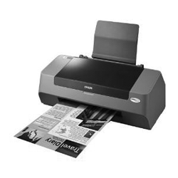
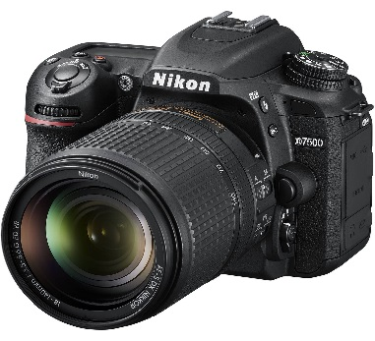
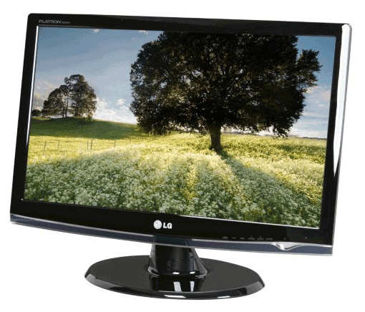
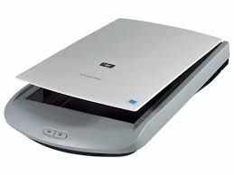

নিচের ছবিগুলো লক্ষ্য কর
স্ক্যানার
ডিজিটাল ক্যামরা
প্রিন্টার

Slide 7
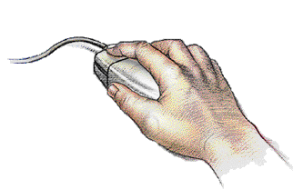
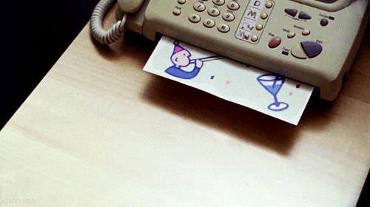
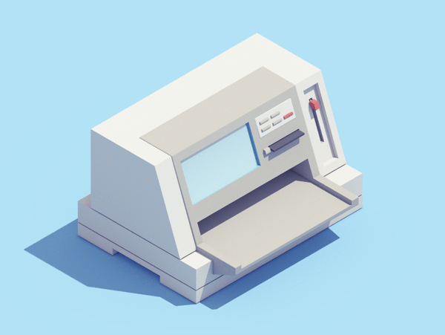
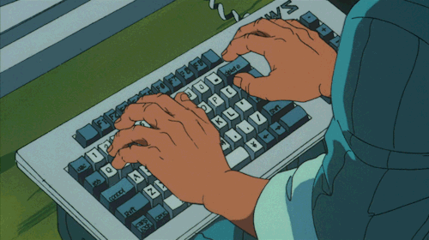
১। ইনপুট ডিভাইস কী?
২। আউটপুট ডিভাইস কী?

Slide 8
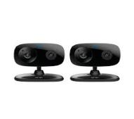
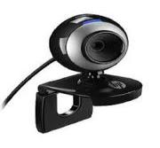
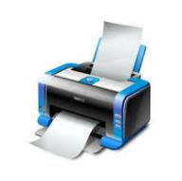
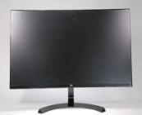
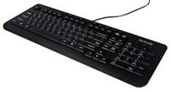

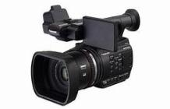
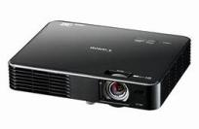
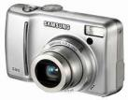
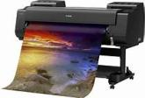
নিচের ছবিগুলো লক্ষ্য কর
মনিটর
স্পিকার
ওয়েব ক্যাম
কী-বোর্ড
প্রিন্টার
টাচ স্ক্রিন
ভিডিও ক্যামেরা
ক্যামেরা
মাল্টিমিডিয়া প্রজেক্টর
প্লটার

Slide 9
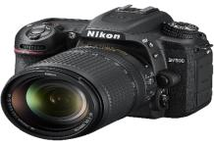
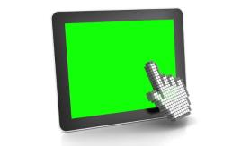
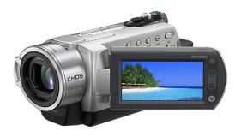
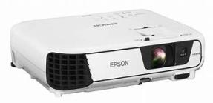
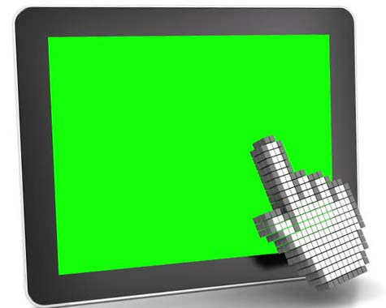
উপরের চিত্র থেকে ইনপুট ও আউটপুট উভয়ের কাজ করে এমন ডিভাইস চিহ্নিত কর।
টাচ স্ক্রিন

Slide 10
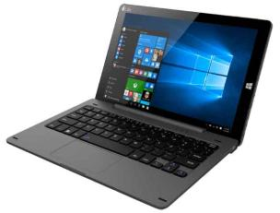

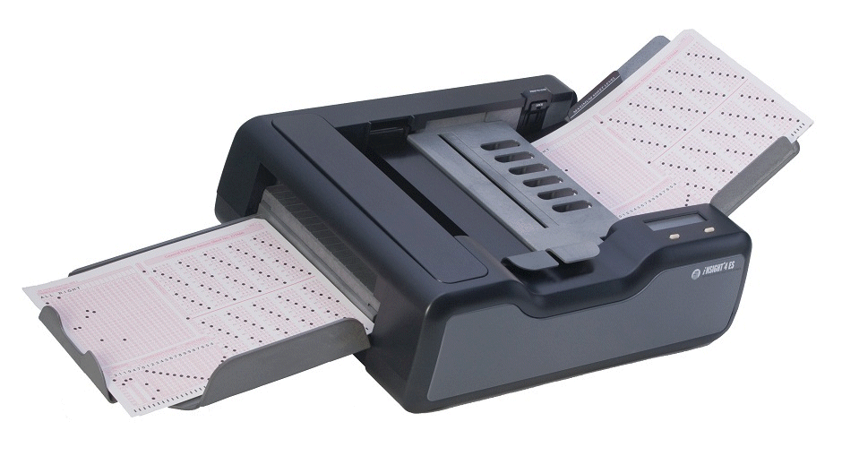

ইনপুট যন্ত্রের ব্যবহার
ওএমআর দিয়ে বহুনির্বাচনী প্রশ্ন মূল্যায়ন করা যায়।
স্ক্যানার দিয়ে ছবি সরাসরি কম্পিউটারে প্রবেশ করা যায়।

Slide 11
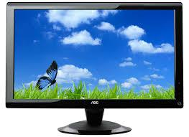
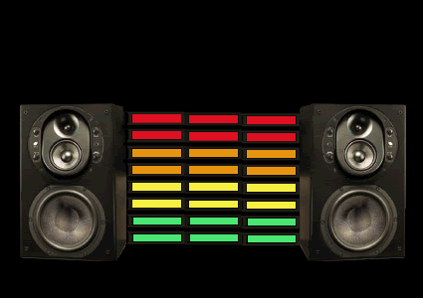
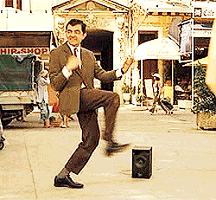

আউটপুট যন্ত্রের ব্যবহার

Slide 12
মাউস ও কী-বোর্ডের মধ্যে তুলনা কর।
উত্তর যাচাইয়ের জন্য নিচের লিংক এ ক্লিক কর
https://www.youtube.com/watch?v=y7WRVspupU0&feature=youtu.be

Slide 13
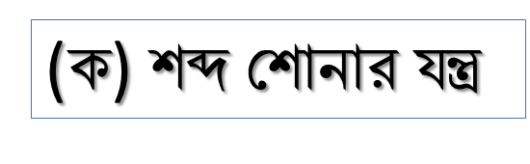
মূল্যায়ন
1। ইনপুট ডিভাইসের মূল কাজ কী ?
(ক) তথ্য প্রক্রিয়াকরণ
(খ) ফলাফল বিশ্লেষণ
(গ) তথ্য প্রবেশ
(ঘ) তথ্য প্রকাশ
2। স্পিকার কী?
(খ) ছবি তোলার যন্ত্র
(গ) ইমেজ তৈরির যন্ত্র
(ঘ) ছবি দেখার যন্ত্র

Slide 14

এ পাঠ শেষে নতুন যা শিখলে -----
মনিটর, প্রিন্টার, প্লটার, স্পিকার, মাল্টিমিডিয়া প্রজেক্টর,টাচ স্ক্রিন।
কী-বোর্ড, মাউস, ডিজিটাল ক্যামেরা, স্ক্যানার, ভিডিও ক্যামেরা, ওয়েব ক্যাম, জয়স্টিক, ওএম আর, বারকোড রিডার।

Slide 15
বাড়ির কাজ
৫ টি ইনপুট ও ৫ টি আউটপুট ডিভাইস এর নাম লিখ।

Slide 16

সবাইকে ধন্যবাদ

